Slide 1
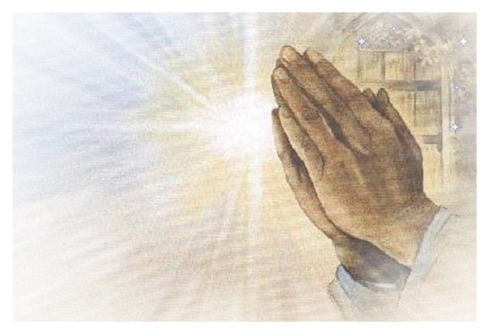
求主教示阮祈禱
婦女會 獻詩

Slide 2
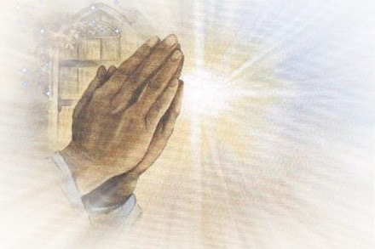
1/3
求主教示阮祈禱 好膽近前對祢討
賜阮信心愈堅定 聽祢聲音及命令
求祢俯落 聽阮祈禱
祢的子兒 謙卑求討
阮若所求 合祢旨意
願祢應允 顯出慈悲

Slide 3
2/3
助阮明知祢旨意 盡使命扲住真理
天國聖工阮有份 干證福音報主恩
求祢俯落 聽阮祈禱
祢的子兒 謙卑求討
阮若所求 合祢旨意
願祢應允 顯出慈悲

Slide 4
3/3
求祢聖神常引導 互阮及祢愈近倚
行踏學主聖模樣 榮光主佇地面上
求祢俯落 聽阮祈禱
祢的子兒 謙卑求討
阮若所求 合祢旨意
願祢應允 顯出慈悲

